Slide 1
Chapitre 1
Représentation temporelle des signaux

Slide 2
Les différentes classes de signaux
Différents critères de classification :
Nombre de variables ;
Signaux réels / complexes ;
Déterministes / aléatoires ;
Continus / discrets ;
Classification énergétique.

Slide 3
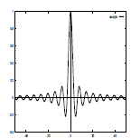

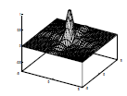
1- Classification en fonction du nombre de variables
Exemple de signal | N. Variable (s) | Type de signal
Tension électrique V(t) | 1 | monodimensionnel
Image f(x,y) | 2 | bidimensionnel
Vidéo I(x,y,t) | 3 | tridimensionnel
. . . | . . . | . . .
Onde e.m u(x,y,z,t) | N | multidimensionnel

Slide 4
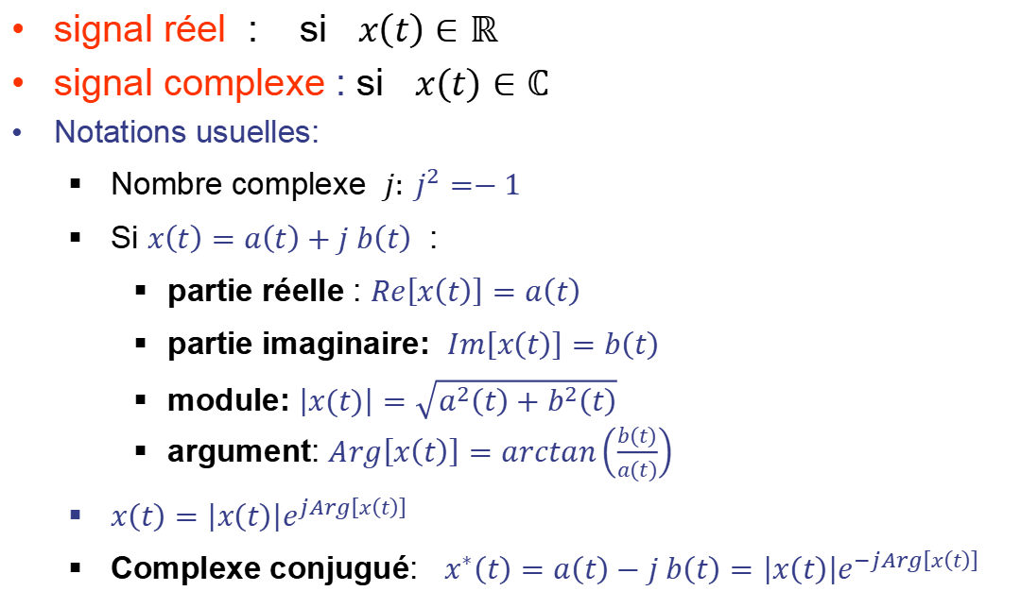
2- Signaux réels / complexes
signal réel : si $x\left(t\right)∈ℝ$
signal complexe : si $x\left(t\right)∈ℂ$
Notations usuelles:
Nombre complexe $j: j^{2}=−1$
Si $x\left(t\right)=a\left(t\right)+j b\left(t\right)$ :
partie réelle : $Re\left[x\left(t\right)\right]=a\left(t\right)$
partie imaginaire: $Im\left[x\left(t\right)\right]=b\left(t\right)$
module: $\left|x(t)\right|=\sqrt{a^{2}\left(t\right)+b^{2}\left(t\right)}$
argument: $Arg\left[x\left(t\right)\right]=arctan\left(\frac{b(t)}{a(t)}\right)$
$x\left(t\right)=\left|x\left(t\right)\right|e^{jArg\left[x\left(t\right)\right]}$
Complexe conjugué: $x^{∗}\left(t\right)=a\left(t\right)−j b\left(t\right)=\left|x\left(t\right)\right|e^{−jArg\left[x\left(t\right)\right]}$

Slide 5
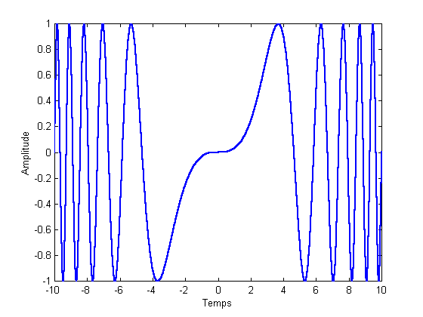
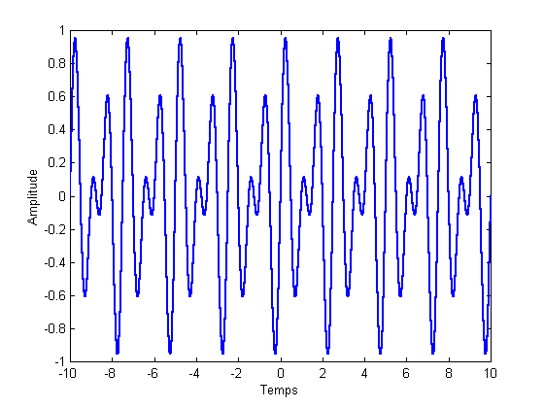
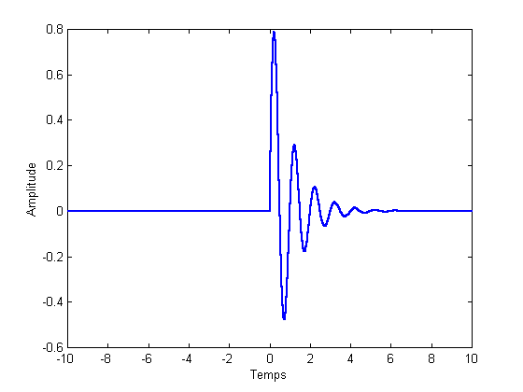
3- Signaux déterministes / aléatoires
Signaux déterministes (ou signaux certains): on connaît la valeur du signal quelque soit l’instant t .
Leur évolution en fonction du temps peut être parfaitement modélisée par une fonction mathématique appropriée.
On retrouve dans cette classe les signaux périodiques, les signaux non périodiques et les signaux transitoires:
apériodiques périodiques transitoires

Slide 6
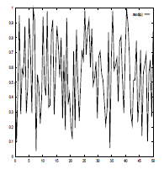
3- Signaux déterministes / aléatoires
Signaux aléatoires : l’évolution est imprévisible et non reproductible d’une expérience à l’autre.
Exemple : le bruit
Il faut faire appel à leurs propriétés statistiques pour les décrire (moyenne, variance, loi de probabilité,…).
Si leurs propriétés statistiques sont invariantes dans le temps, on dit qu’ils sont stationnaires.

Slide 7
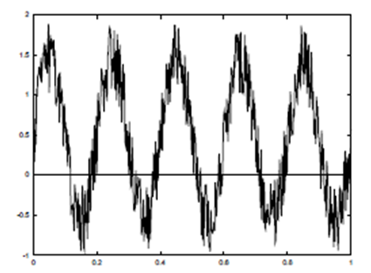
3- Signaux déterministes / aléatoires
On a souvent:
signal réel = signal déterministe + signal aléatoire ( bruit)

Slide 8
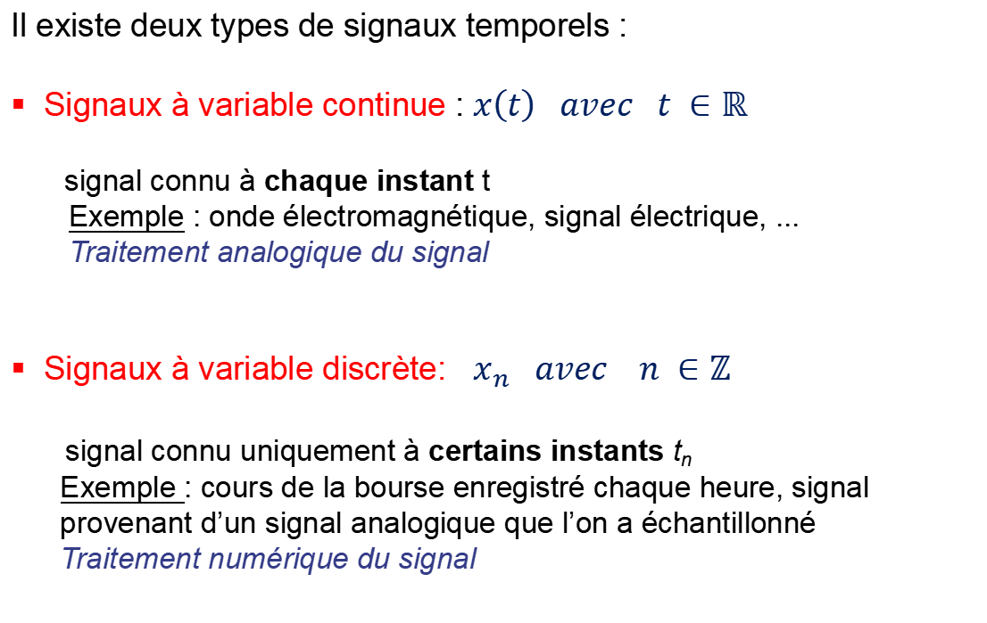
4- Signaux continus / discrets
Il existe deux types de signaux temporels :
Signaux à variable continue : $x\left(t\right) avec t ∈ℝ$
signal connu à chaque instant t
Exemple : onde électromagnétique, signal électrique, ...
Traitement analogique du signal
Signaux à variable discrète: $x_{n} avec n ∈ℤ$
signal connu uniquement à certains instants t_{n}
Exemple : cours de la bourse enregistré chaque heure, signal
provenant d’un signal analogique que l’on a échantillonné
Traitement numérique du signal

Slide 9
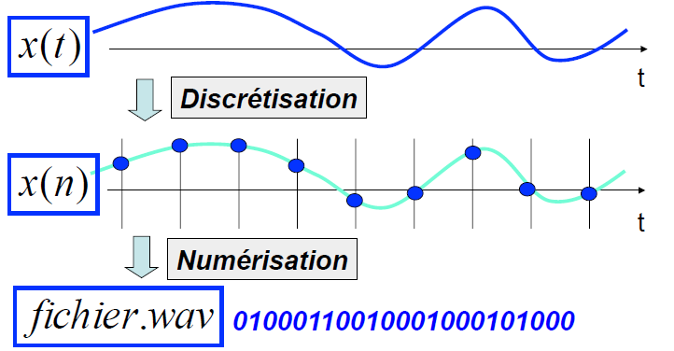
4- Signaux continus / discrets
Il existe deux types de signaux temporels :

Slide 10
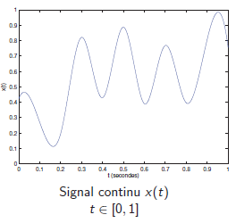
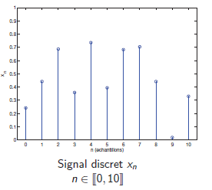
4- Signaux continus / discrets

Slide 11
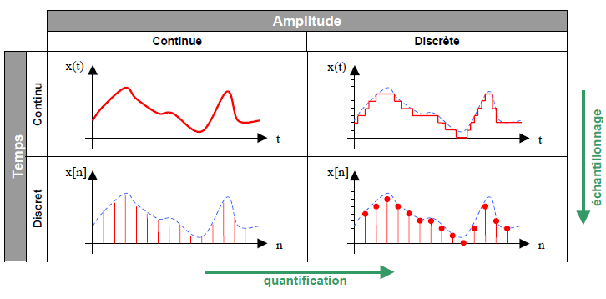
4- Signaux continus / discrets

Slide 12
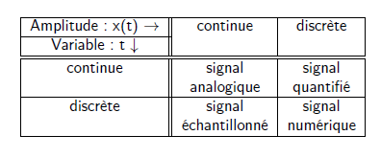
4- Signaux continus / discrets

Slide 13
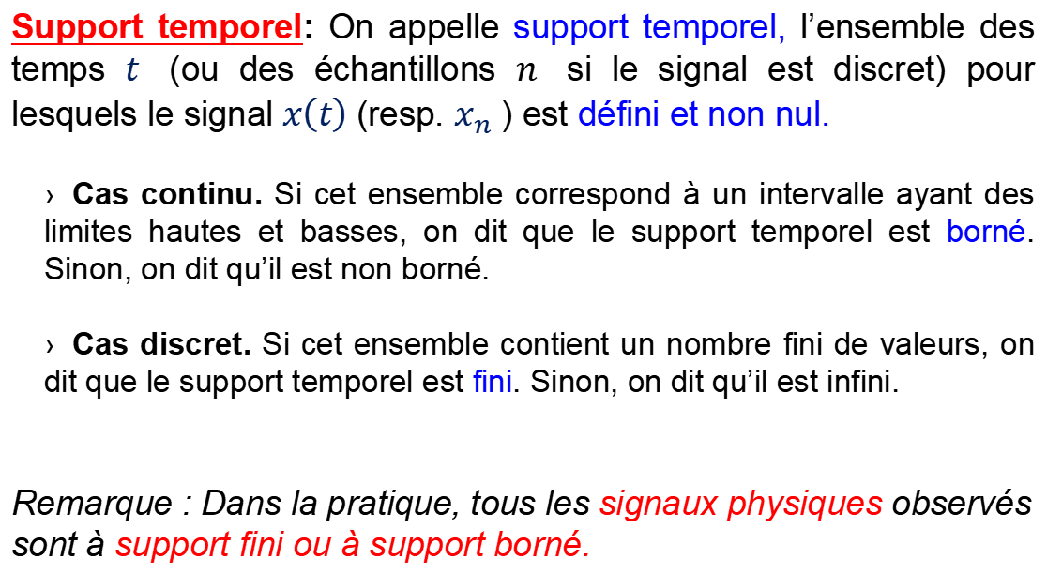
4- Signaux continus / discrets
Support temporel: On appelle support temporel, l’ensemble des temps $t$ (ou des échantillons $n$ si le signal est discret) pour lesquels le signal $x\left(t\right)$(resp. $x_{n}$) est défini et non nul.
Cas continu. Si cet ensemble correspond à un intervalle ayant des limites hautes et basses, on dit que le support temporel est borné. Sinon, on dit qu’il est non borné.
Cas discret. Si cet ensemble contient un nombre fini de valeurs, on dit que le support temporel est fini. Sinon, on dit qu’il est infini.
Remarque : Dans la pratique, tous les signaux physiques observés sont à support fini ou à support borné.

Slide 14
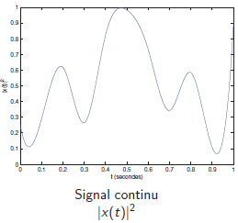
5- Classification énergétique
Puissance instantanée: Etant donné un signal continu x(t), on appelle puissance instantanée la quantité |x(t)|²

Slide 15
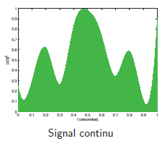
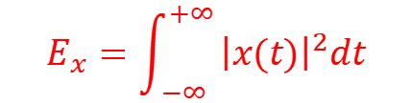
5- Classification énergétique
Energie totale: L’énergie totale E_{x} correspond à la somme de la puissance instantanée sur ℝ.
$$E_{x}=\int_{−∞}^{+∞}{{\left|x(t)\right|}^{2}dt}$$

Slide 16
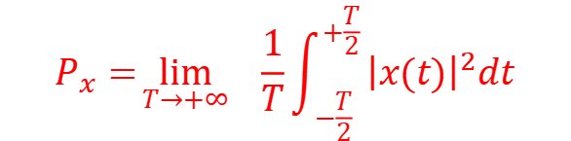
5- Classification énergétique
Puissance moyenne: La puissance moyenne (totale) P_{x} correspond à la valeur moyenne de la puissance instantanée sur ℝ.
Si le signal est à support temporel borné, sa puissance moyenne totale est donc nulle.
$$P_{x}=\lim_{T→+∞}{\frac{1}{T}}\int_{−\frac{T}{2}}^{+\frac{T}{2}}{{\left|x(t)\right|}^{2}dt}$$

Slide 17
5- Classification énergétique
Si E_{x} < +∞, on dit que le signal est à énergie finie.
En pratique, c’est le cas de tous les signaux physiquement réalisables.
Un signal à énergie finie a une puissance moyenne totale nulle.
Si P_{x} < + ∞, on dit que le signal est à puissance finie.
Bien que ces signaux n’existent pas dans le monde réel, ils sont utiles pour construire des modèles étudiables.
Un signal de puissance moyenne totale non nulle est un signal d’énergie infinie.

Slide 18
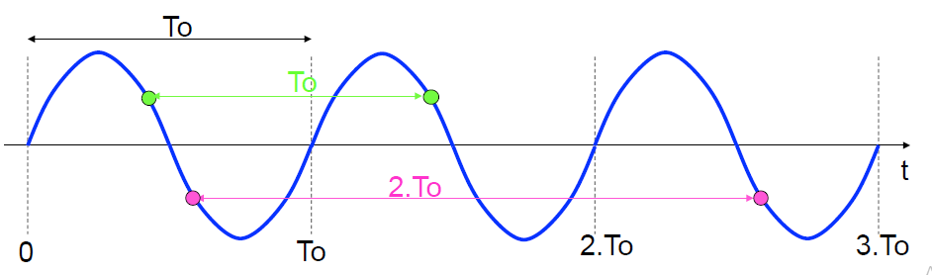



5- Classification énergétique
Cas des signaux périodiques:
Un signal x(t) est dit périodique de période T0, si
Exemple de signaux périodiques: sinus et cosinus
avec
$$x\left(t\right)=x\left(t+k{ T}_{0}\right), k∈ ℤ$$
$$T_{0}=\frac{1}{f_{0}}$$
$$x\left(t\right)=\sin\left(2 π f_{0}t\right)$$

Slide 19
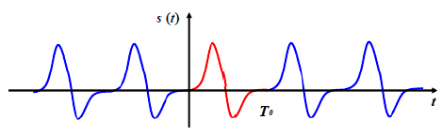
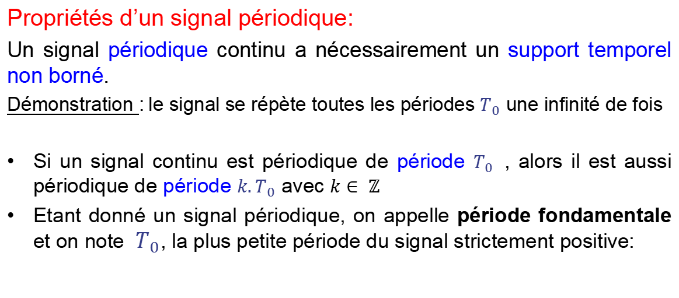
5- Classification énergétique
Propriétés d’un signal périodique:
Un signal périodique continu a nécessairement un support temporel non borné.
Démonstration : le signal se répète toutes les périodes $T_{0}$ une infinité de fois
Si un signal continu est périodique de période $T_{0}$ , alors il est aussi périodique de période ${k.T}_{0}$ avec $k∈ ℤ$
Etant donné un signal périodique, on appelle période fondamentale et on note $T_{0}$, la plus petite période du signal strictement positive:

Slide 20

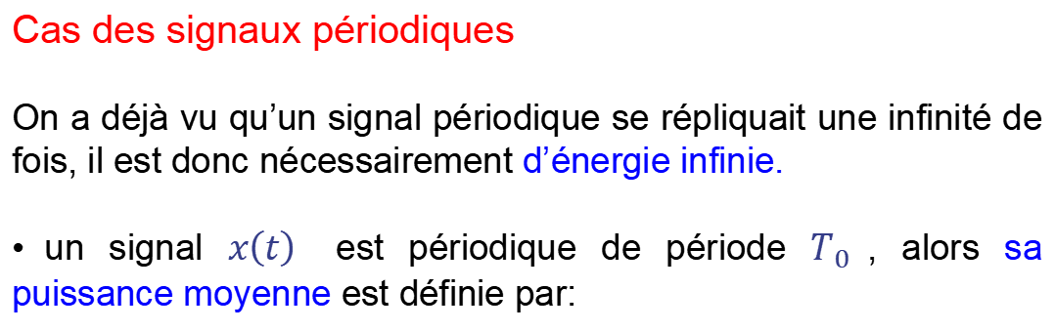
5- Classification énergétique
Cas des signaux périodiques
On a déjà vu qu’un signal périodique se répliquait une infinité de fois, il est donc nécessairement d’énergie infinie.
un signal $x\left(t\right)$ est périodique de période $T_{0}$, alors sa puissance moyenne est définie par:
$$P_{x}={\frac{1}{T_{0}}}\int_{0}^{T_{0}}{{\left|x(t)\right|}^{2}dt}$$

Slide 21
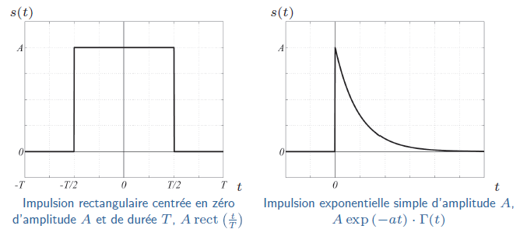
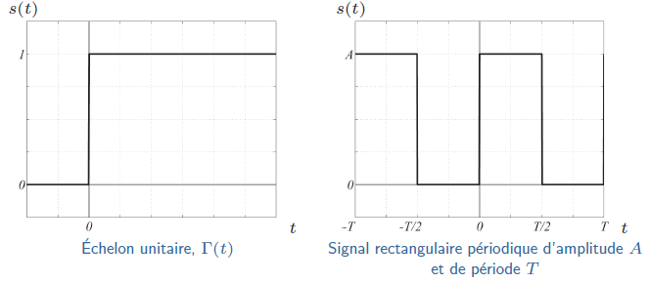

5- Classification énergétique
Les signaux à énergie finie
- les signaux transitoires
- les signaux à support temporal borné
Les signaux à énergie infinie
- à puissance moyenne finie
ex. les signaux périodiques
- à puissance moyenne infinie
ex. la rampe $x\left(t\right)=t$

Slide 22
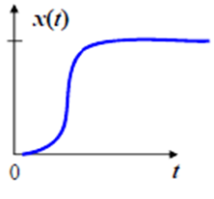
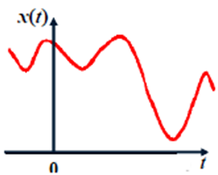
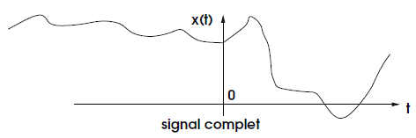
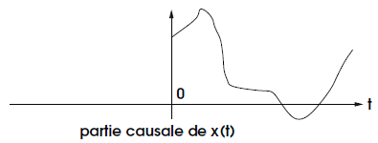
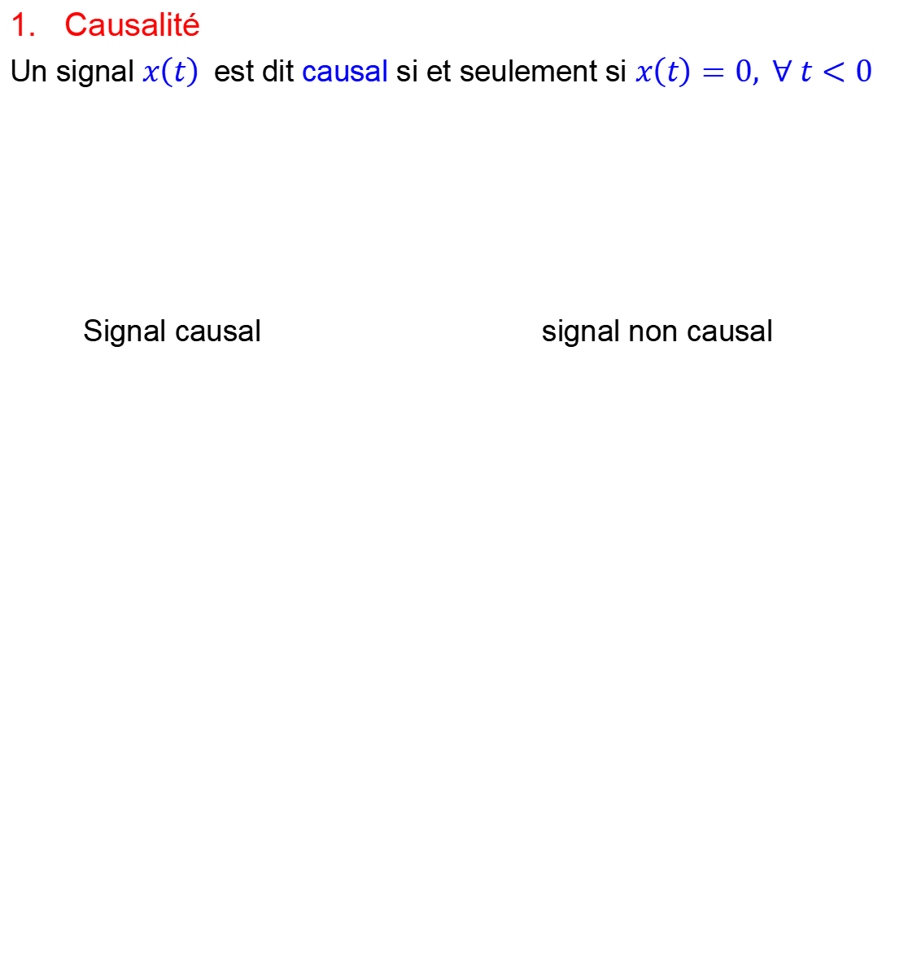
Propriétés d’un signal
Causalité
Un signal $x\left(t\right)$est dit causal si et seulement si $x\left(t\right)=0, ∀ t<0$
Signal causal signal non causal

Slide 23
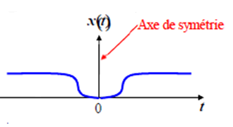
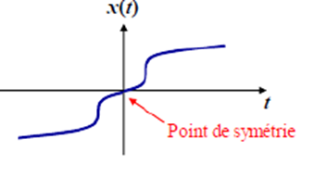
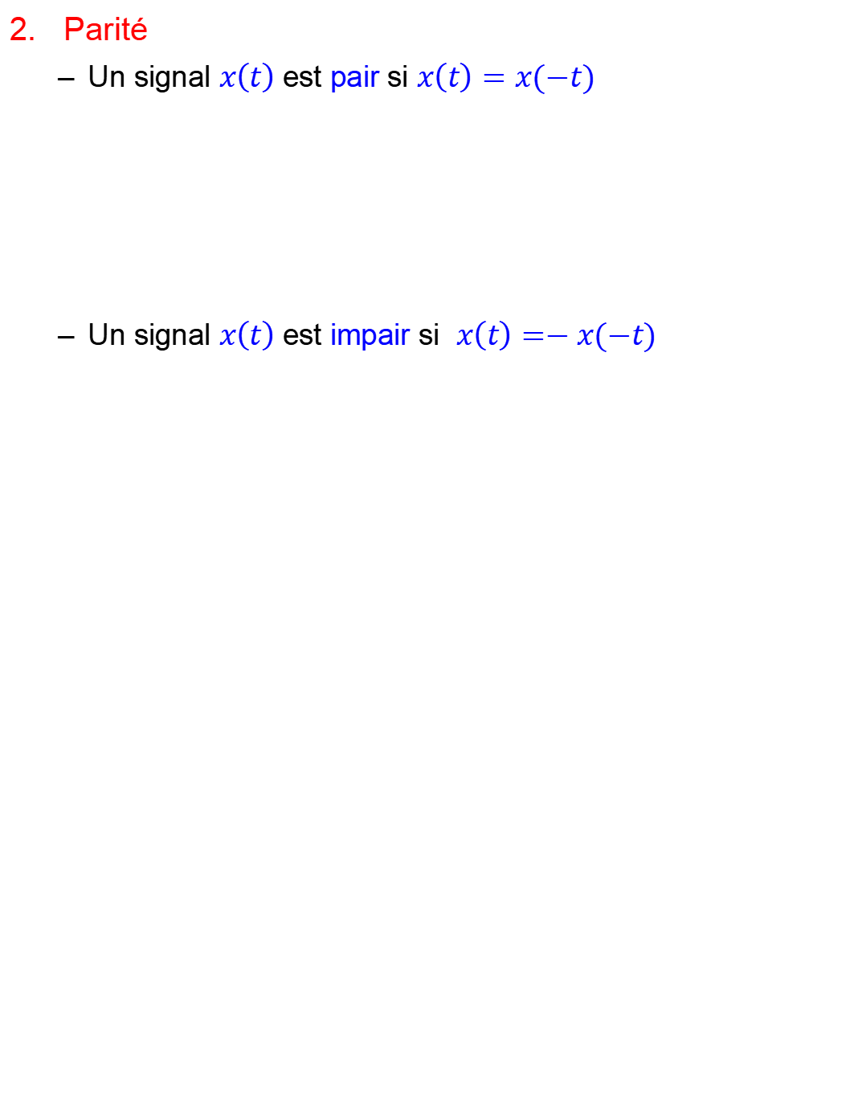
Propriétés d’un signal
Parité
Un signal $x\left(t\right)$est pair si $x\left(t\right)=x(−t)$
Un signal $x\left(t\right)$est impair si $x\left(t\right)=−x(−t)$

Slide 24
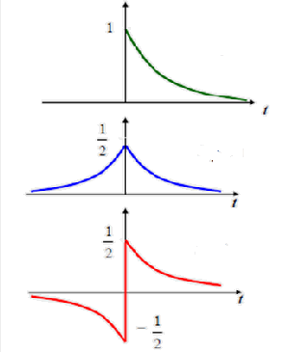

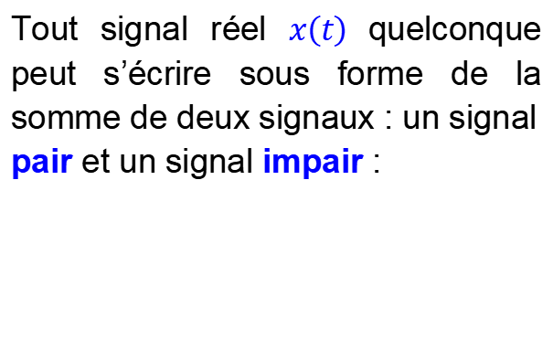
Propriétés d’un signal
Parité
Tout signal réel $x\left(t\right)$quelconque peut s’écrire sous forme de la somme de deux signaux : un signal pair et un signal impair :

Slide 25
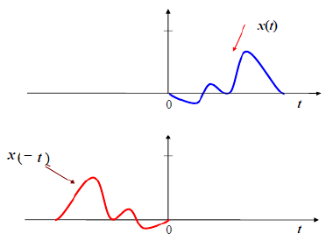
Propriétés d’un signal
Transformations de la variable t
Retournement: symétrie par rapport à 0
x(t) → x(-t)

Slide 26
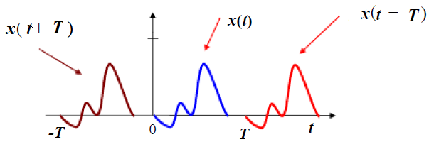
Propriétés d’un signal
Transformations de la variable t
Translation: de t₀
x(t) → x(t - t₀) (décalage vers la droite)
x(t) → x(t + t₀) (décalage vers la gauche)

Slide 27
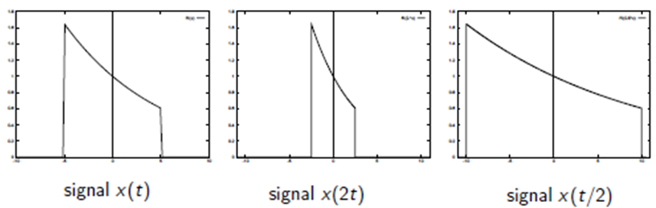
Propriétés d’un signal
Transformations de la variable t
Changement d’échelle: x(t) → x(at)
(a>1) contraction
(a<1) dilatation
Illustration: https://vincmazet.github.io/spetsi/dilatation.html

Slide 28
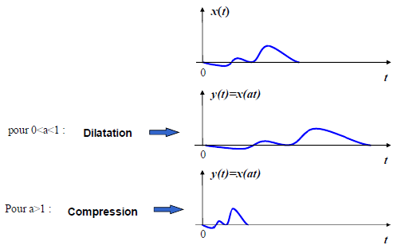
Propriétés d’un signal
Transformations de la variable t
Changement d’échelle: x(t) → x(at)
Illustration: https://vincmazet.github.io/spetsi/dilatation.html

Slide 29
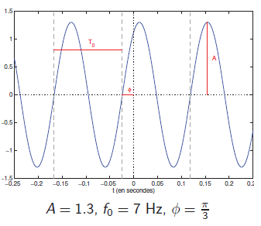
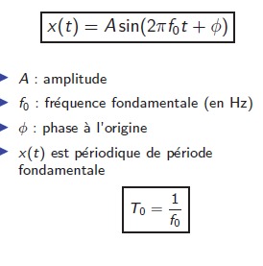
Quelques signaux élémentaires
Sinusoïde
Illustration: https://vincmazet.github.io/spetsi/sinus.html

Slide 30
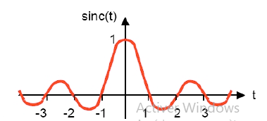
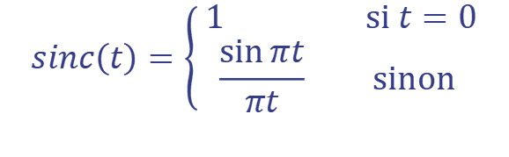
Quelques signaux élémentaires
Sinus Cardinal
$$sinc\left(t\right)=\left\{\begin{aligned} 1 si t=0 \\ \frac{\sin{πt}}{πt} sinon\end{aligned}\right.$$
Ce signal joue un rôle important en traitement du signal
Il apparaîtra naturellement quand nous allons calculer des transformées de Fourier

Slide 31
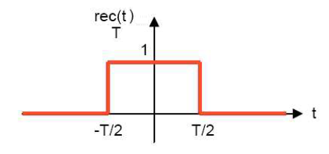

Quelques signaux élémentaires
Signal rectangulaire
On l’appelle aussi signal porte. Il sert de fonction de fenêtrage élémentaire.
$${rect}_{T}\left(t\right)=\left\{\begin{aligned}1 si \frac{−T}{2}≤t ≤\frac{T}{2} \\ 0 sinon\end{aligned}\right.$$

Slide 32
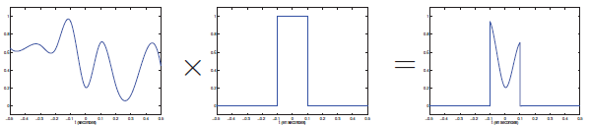

Quelques signaux élémentaires
Signal rectangulaire
fenêtrage : si on prend un signal quelconque $x\left(t\right)$et qu’on le multiplie par un signal porte, cela revient à étudier le signal $x\left(t\right)$uniquement sur le support $\left[\frac{−T}{2}, \frac{T}{2}\right]$ :

Slide 33
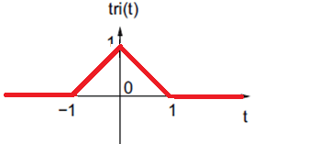
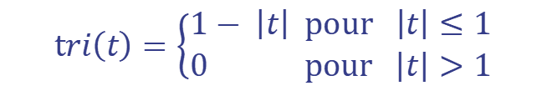
Quelques signaux élémentaires
Fonction triangulaire
$$tri\left(t\right)=\left\{\begin{aligned}1− \left|t\right| pour \left|t\right|≤1 \\ 0 pour \left|t\right|>1\end{aligned}\right.$$

Slide 34


Quelques signaux élémentaires
Fonction échelon unité (Heaviside )
$Γ\left(t\right)=\left\{\begin{aligned}0 pour t<0 \\ 1 pour t≥0\end{aligned}\right.$
Par convention, on admet une valeur à l’origine$Γ\left(t\right)=1$pout t=0
Cette fonction permet de rendre causal un signal $: Γ\left(t\right). x(t)$ est nul si $t<0$

Slide 35


Quelques signaux élémentaires
Fonction signe
$$sgn\left(t\right)=\left\{\begin{aligned}−1 pour t<0 \\ 1 pour t≥0\end{aligned}\right.$$
Par défaut, on admet une valeur à l’origine, $sgn\left(t\right)=1$ pour $t=0$

Slide 36



La distribution de Dirac
L’Impulsion de Dirac est définie par:
$$δ\left(t\right)=\left\{\begin{aligned}0 pour t≠0 \\ +∞ pour t=0\end{aligned}\right.$$
δ(t) ne peut pas être représentée graphiquement. On la schématise par le symbole
Attention: le 1 marqué sur la flèche représente l’aire de cette impulsion et non l’hauteur de l’impulsion

Slide 37

La distribution de Dirac
Mathématiquement, l’impulsion de Dirac est caractérisée par:
Une aire valant 1 : $\int_{∞}^{+∞}{δ\left(t\right)dt=1}$
Une valeur nulle sauf en 0 : $δ\left(t\right)=0, ∀ t ≠0$
Dirac appliquée à une fonction : $x\left(t\right).δ\left(t\right)=x\left(0\right).δ\left(t\right)$
($\int_{∞}^{+∞}{x(t)δ\left(t\right)dt=x(0))}$
La distribution de Dirac est une fonction paire

Slide 38

La distribution de Dirac
Remarque 1: l’Impulsion de Dirac peut être vue comme une fonction porte dont la largeur T tendrait vers 0 et dont l’aire est égale à 1
$$δ(t)=\lim_{T→0}{\frac{1}{T}}{rect}_{T}(t)$$
Illustration: https://vincmazet.github.io/spetsi/limite-dirac.html
Remarque 2: : On peut considérer $δ\left(t\right)$comme la dérivée de la fonction échelon
$$δ\left(t\right)=\frac{dΓ(t)}{dt}$$

Slide 39







La distribution de Dirac
Dirac décalée de t₀: $δ\left(t−t_{0}\right)$est telle que:
- $\int_{−∞}^{+∞}{δ(t−t_{0}})dt=1$
- $δ\left(t−t_{0}\right)=0 ∀ t ≠t_{0}$
- $x(t)δ\left(t−t_{0}\right)=x(t_{0})δ\left(t−t_{0}\right)$
$$x(t)$$
$$t_{0}$$
$$t$$
$$t_{0}$$
$$t$$

Slide 40


Peigne de Dirac
On appelle peigne de Dirac une somme infinie d’impulsions de Dirac régulièrement espacées de $T$ . Elle est définie par :
${\text{Ш}}_{T}\left(t\right)=\sum_{k=−∞}^{+∞}{δ\left(t−kT\right) }$
$T$ est la période du peigne.

Slide 41


Peigne de Dirac
Cette fonction permet de modéliser de façon théorique le processus d’échantillonnage
$${f\left(t\right)\text{. }\text{Ш}}_{T}\left(t\right)=\sum_{k=−∞}^{+∞}{f\left(kT\right) δ(t−kT)}$$

Slide 42
Conclusion
Etant donné un signal, on sait maintenant le caractériser de la façon suivante:
◮ Continu / Discret ?
◮ Support temporel borné/fini / non borné/infini ?
◮ Périodique ou pas ? Période fondamentale ?
◮ Energie finie / Puissance finie ?
◮ Deux cas courants :
Signaux périodiques : énergie totale infinie, puissance moyenne totale finie
Signaux à support temporel borné : énergie totale finie, puissance moyenne totale nulle

Slide 43

Remarques
Un signal expérimental s(t) est généralement un signal physique délivré par un capteur ou un appareil de mesure et varie en fonction du temps. Il doit être physiquement réalisable et répondre à un ensemble de contraintes :
à énergie bornée,
à amplitude bornée,
continu,
causal, défini sur ℝ+,
à support borné (de durée limitée ou finie)

Slide 44

Remarques
Sur le plan théorique, un signal est représenté par une fonction réelle ou complexe qui permet son étude de façon plus aisée. Ainsi les modèles utilisés possèdent des caractéristiques différentes des signaux expérimentaux :
à énergie théorique infinie,
à amplitude non bornée,
ayant des discontinuités,
définie sur ℝ ou ℂ,
à support non borné (observé durant un temps infini)

